Slide 1


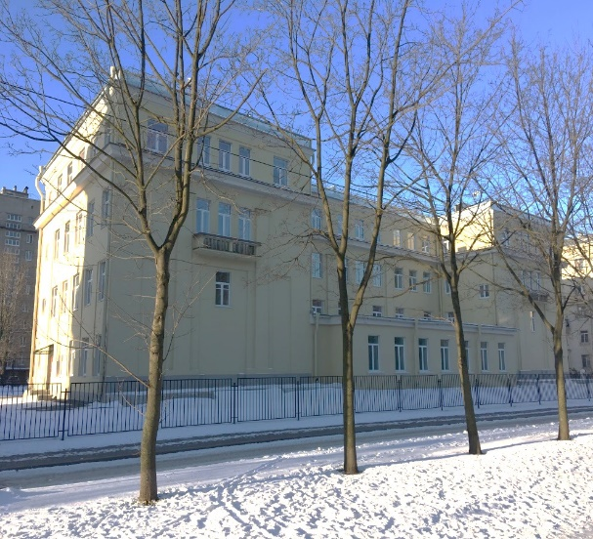
Результат участия школы в конкурсном отборе на получение гранта, направленного на повышение качества образования
Государственное бюджетное общеобразовательное учреждение
средняя общеобразовательная школа №388 Кировского района Санкт-Петербурга
20 января 2022 года

Slide 2

О пройденном маршруте…

Slide 3
О порядке предоставления грантов в форме субсидий государственным общеобразовательным организациям на реализацию проекта по обеспечению организационной и методической поддержки общеобразовательных организаций, имеющих низкие образовательные результаты.
1.Заявка.
2.Паспорт проекта по повышению качества образования и переходу государственной общеобразовательной организации, имеющей низкие образовательные результаты обучающихся, в эффективный режим работы.
3.Документальное обоснование планируемых затрат.

Slide 4
О порядке предоставления грантов в форме субсидий государственным общеобразовательным организациям на реализацию проекта по обеспечению организационной и методической поддержки общеобразовательных организаций, имеющих низкие образовательные результаты.
4. Проект по повышению качества образования и переходу государственной общеобразовательной организации, имеющей низкие образовательные результаты обучающихся, в эффективный режим работы, включающий в себя:
программу взаимосвязанных мероприятий с указанием конкретных сроков реализации каждого мероприятия программы;
информацию о претенденте на получение гранта.

Slide 5
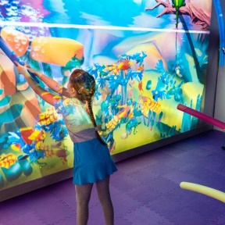
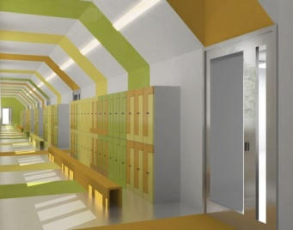
Среда.
Персонификация.
Результат.
ГБОУ СОШ №388 Кировского района Санкт-Петербурга
ПОБЕДИТЕЛЬ
конкурсного отбора на право получения в 2021 году гранта
(10 000 000 рублей) в форме субсидий
государственными общеобразовательными организациями
Санкт-Петербурга в целях финансового обеспечения
затрат на реализацию проекта по обеспечению
организационной и методической поддержки
общеобразовательных организаций,
имеющих низкие образовательные
результаты обучающихся
Сроки реализации проекта:
01.09.2021 – 30.11.2021

Slide 6
Актуальность проблемы, на разрешение которой направлен проект
В стремительно развивающемся и изменяющемся мире трансформация российской системы образования неизбежна. Современные образовательные тенденции подводят к тому, что будущее школьного образования стоит за персонифицированным подходом к обучению, индивидуальными образовательными маршрутами (траекториями) и персонализированной образовательной средой.
В последнее время в школах нашей страны часто встает вопрос о создании такой образовательной среды, которая подготовит ученика к постоянно изменяющемуся миру, будет способствовать формированию в нем стремления к самостоятельному обучению в течение всей жизни, развитию творчества и жизненно важных умений.

Slide 7
Значимость проекта на основе анализа проблем
Проблема отсутствия современной целостной среды, которая способна обеспечивать комплекс возможностей для развития и саморазвития субъектов образовательного процесса
Проблема обеспеченности квалифицированными кадрами, способными работать с разными категориями обучающихся и обеспечивать персонификацию образовательного процесса
Проблема создания благоприятных условий для учащихся с низкой мотивацией к обучению и успешных школьников
Проблема создания поддерживающего и развивающего пространства для полноценного эмоционального и интеллектуального развития ребенка

Slide 8


от создания персонифицированной образовательной среды
Концептуальная идея проекта
Обновление и модернизация материально-технической базы в рамках проекта позволит привести используемые в образовательной среде педагогические технологии и средства коммуникации в соответствие с потребностями участников образовательного процесса, создать эффективный механизм персонификации образования и вследствие этого улучшить образовательные результаты.
к повышению образовательных результатов

Slide 9




Задачи проекта
Повышение квалификации педагогов. Развитие профессиональных компетенций (обучение) педагогов для эффективной работы по персонификации образования
Обновление и модернизация материально-технической базы школы
Модернизация цифровых, электронных ресурсов и педагогических технологий
Разработка программ для интеграции общего и дополнительного образования, направленных на персонификацию обучения

Slide 10




Ожидаемые результаты реализации проекта

Slide 11


Итог: активная позиция ребёнка к организации процесса обучения
Другие учебные учреждения
Образовательные сообщества
Учебная программа, оценка знаний
Учитель-тьютор
Мониторинг
Социокультурная среда
УЧЕНИК
Родители и экспертное сообщество
Проектная деятельность вместе со сверстниками
Творчество
Электронный портфель

Slide 12

Благополучатели
Непосредственные участники 3-х месячного проекта
Непосредственные участники дальнейшего развития проекта

Slide 13
Что получает система образования от реализации программы проекта?
Опыт разработки проекта по переходу образовательной организации в эффективный режим работы (от заявки к презентации результатов);
Методические материалы по разработке и описанию механизма персонификации. Технологии внедрения модели персонификации (диссеминация практического опыта);
Программы дополнительного образования и внеурочной деятельности, спецкурсы, поддерживающие персонификацию образовательного процесса;
Механизмы включения в образовательную деятельность нового оборудования: нюансы и «подводные камни».

Slide 14
Направления сетевого взаимодействия
Многофакторное изучение индивидуальных и личностных особенностей
Гимназия «Альма-Матер»
Событийность как возможность персонифицировать реализацию способностей
ЦСТТ
Выбор индивидуальных траекторий на основе взаимодействия с организациями профессионального образования
Петровский колледж
Поиск партнеров в области внедрения цифровых образовательных платформ
ЦП «Сберкласс»
ГБОУ ДОУ № 1, № 49
ДДЮТ
Библиотека №1 и др.
РАНХиГС
ГБОУ СОШ №174

Slide 15
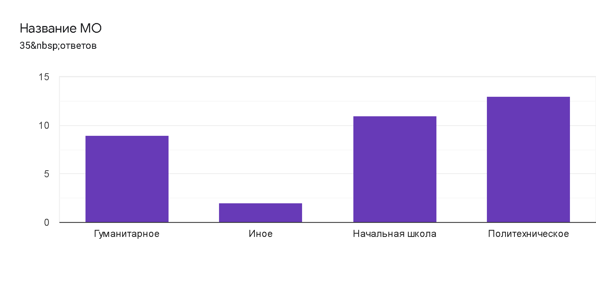
Что думают о реализации проекта педагоги?
В анкетировании личностного отношения педагогического состава ГБОУ СОШ № 388 Кировского района Санкт-Петербурга к участию в проекте «Среда. Персонификация. Результат» приняло участие 35 педагогических работников

Slide 16
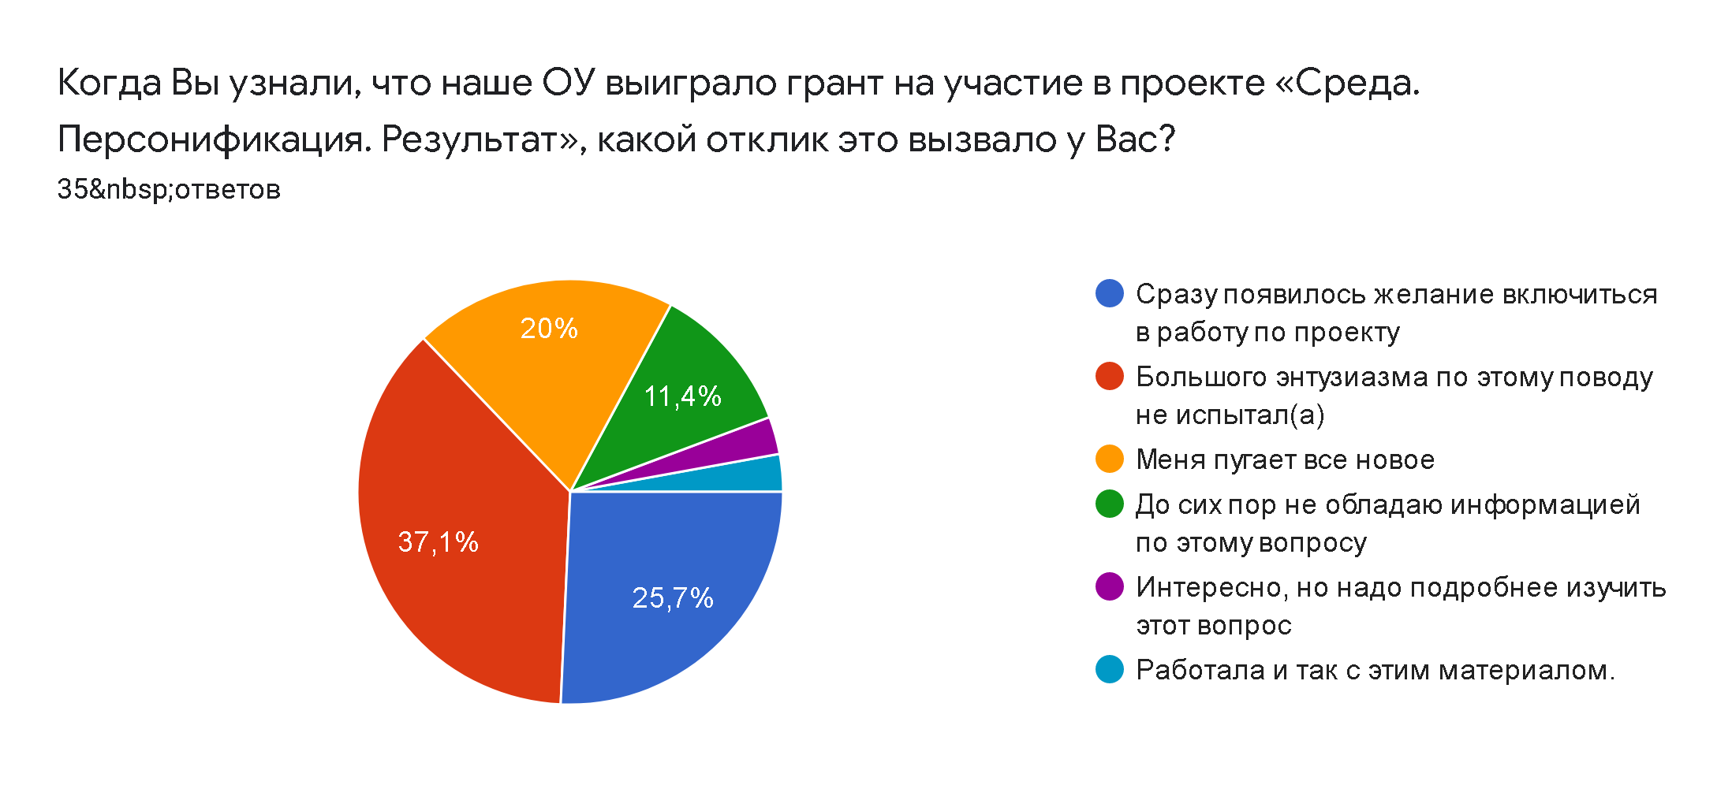
Что думают о реализации проекта педагоги?
Когда Вы узнали, что наше ОУ выиграло грант на участие в проекте «Среда. Персонификация. Результат», какой отклик это вызвало у Вас?

Slide 17
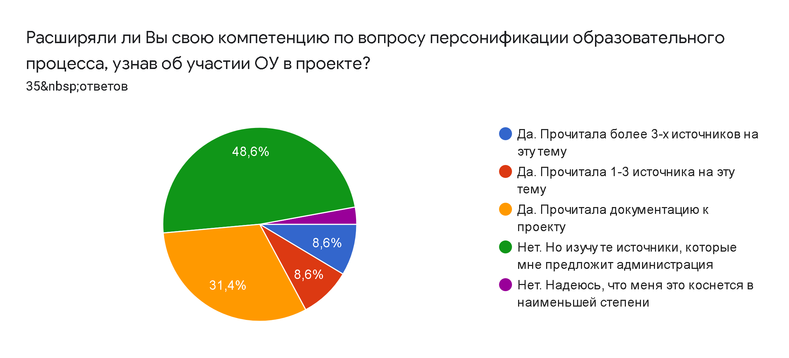
Что думают о реализации проекта педагоги?
Расширяли ли Вы свою компетенцию по вопросу персонификации образовательного процесса, узнав об участии ОУ в проекте?

Slide 18
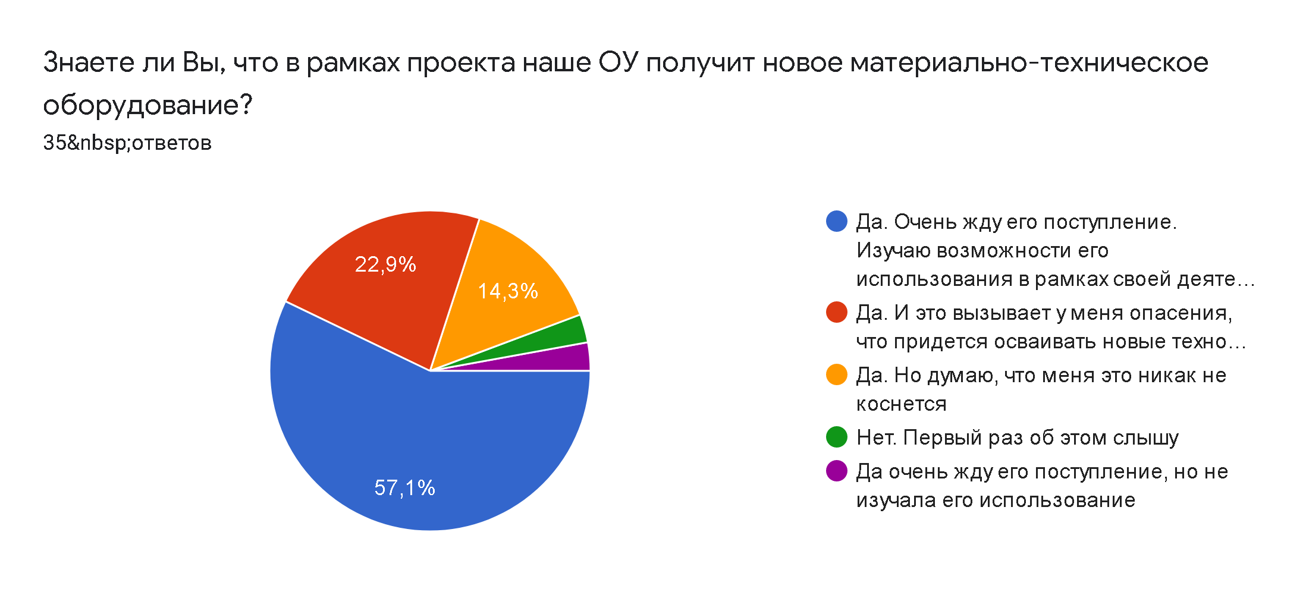
Что думают о реализации проекта педагоги?
Знаете ли Вы, что в рамках проекта наше ОУ получит новое материально-техническое оборудование?

Slide 19
Что думают о реализации проекта родители и обучающиеся 8-11 классов?
Выбор программ
Notes:
1 место - ШКиИМ («Школа критического и инновационного мышления»)
2 место - Профкласс («Клуб развития креативных и профессиональных навыков»), Школа лидеров («Дискуссионный клуб»),
3 место – «Азбука общения», «Умею злиться правильно»

Slide 20
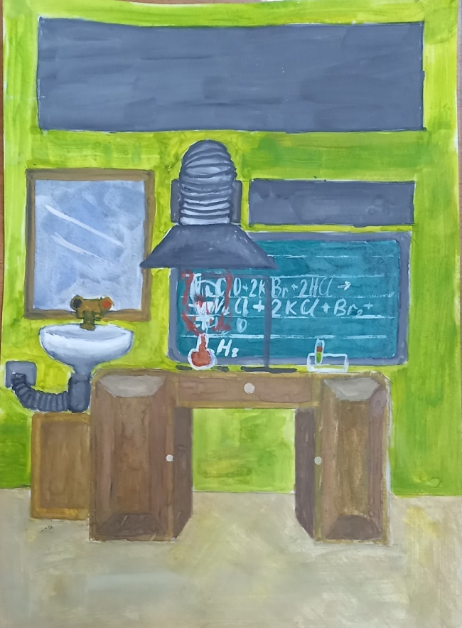
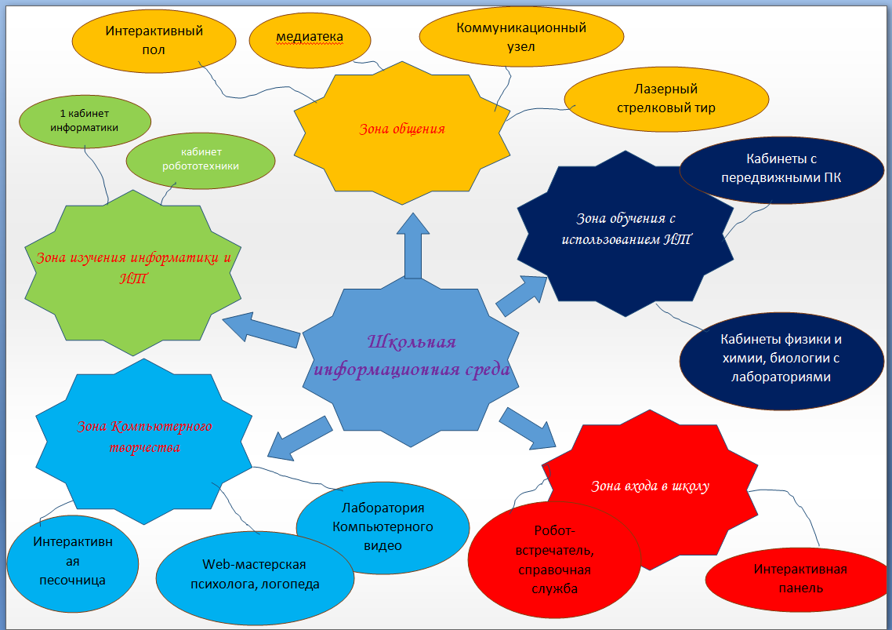
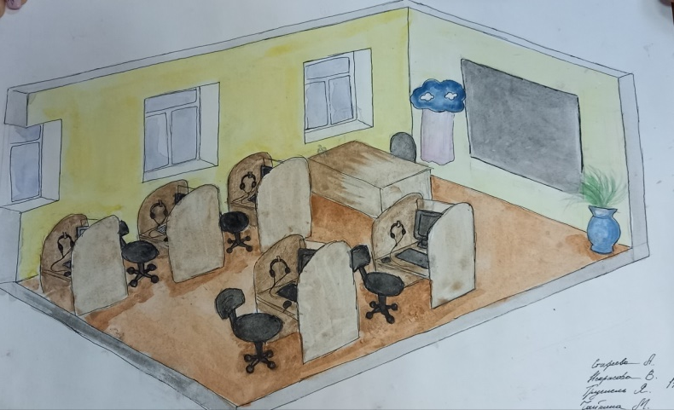
Как видят изменения в школьной среде обучающиеся?
Подведение итогов фестиваля мини-проектов для обучающихся «NEW PROJECT»

Slide 21

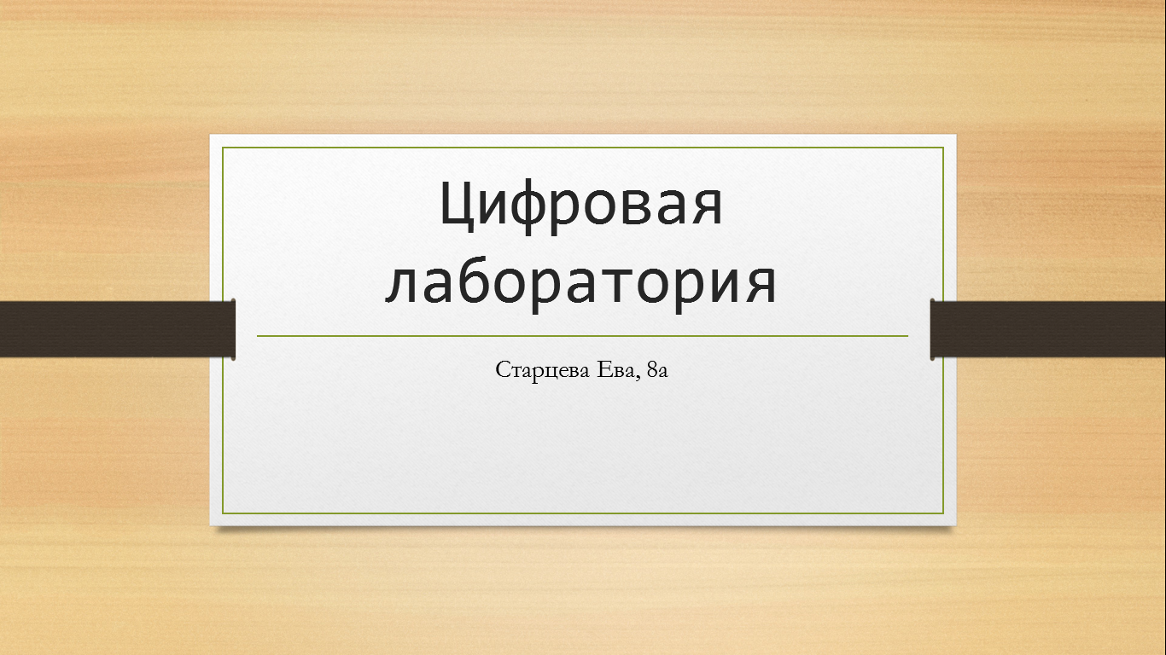

Какую пользу принесёт Цифровая лаборатория ?
Цифровая лаборатория позволит ученикам глубже погрузится в предмет.
Она заинтересует учеников в изучении предмета.
Цифровая лаборатория поможет учителю показать наглядный пример и разнообразные опыты.

Slide 22
Модель персонифицированного обучения
Урочная деятельность
Вариативность домашних заданий
Внеурочная деятельность
Разработка программ на основе запросов благополучателей
Дополнительное образование
«Проба пера»
Проектная деятельность
Круг интересов
Учет каналов восприятия при подаче материала
Учет характерологических особенностей при организации групповой работы

Slide 23
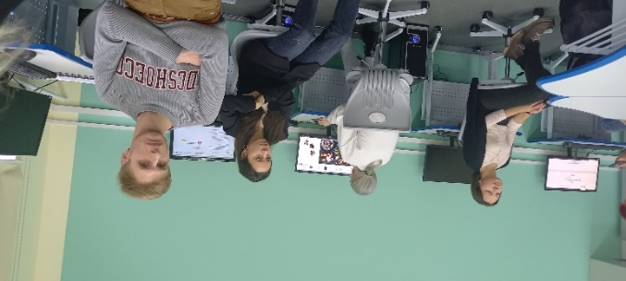
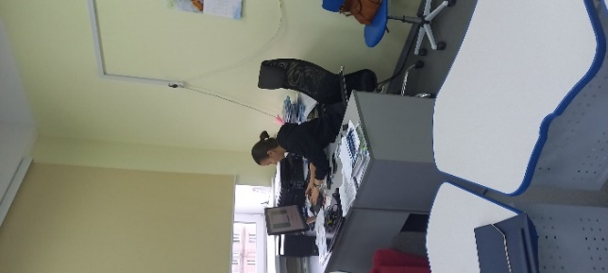
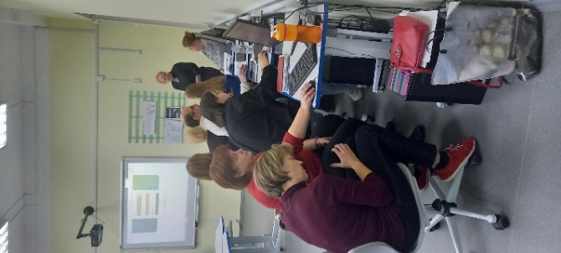
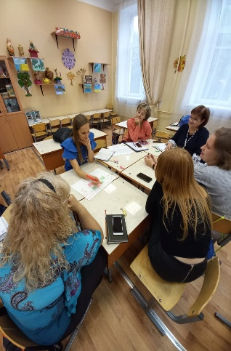
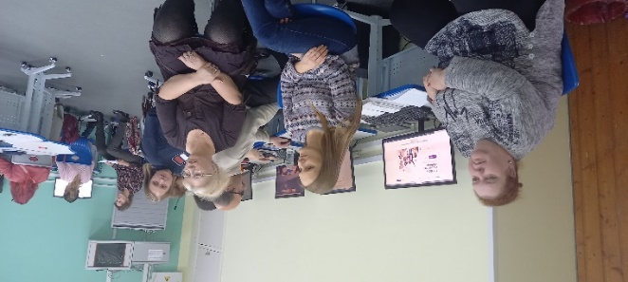
Повышение квалификации

Slide 24
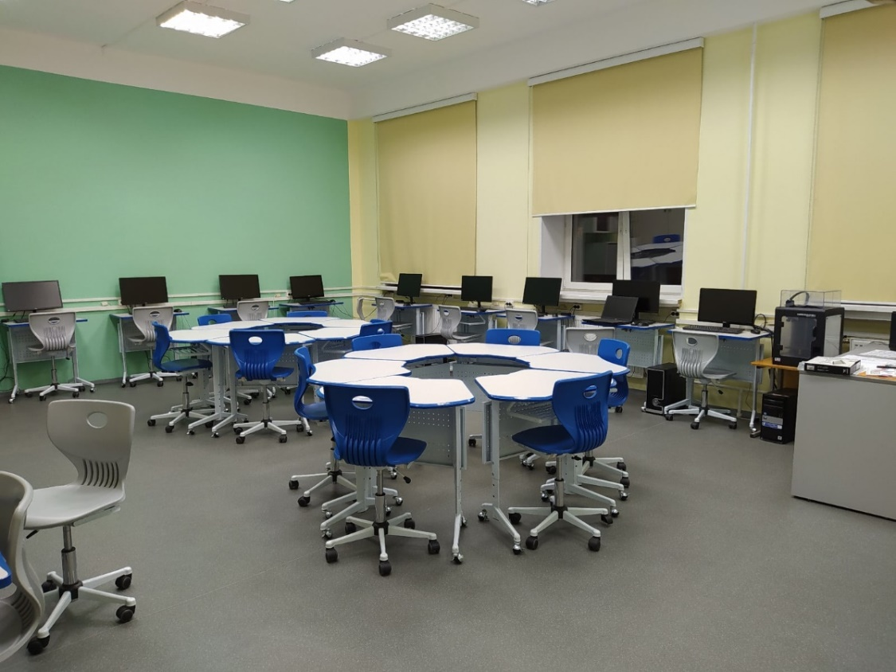
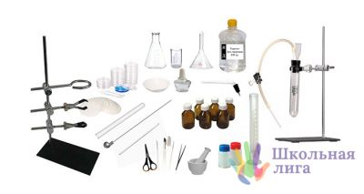
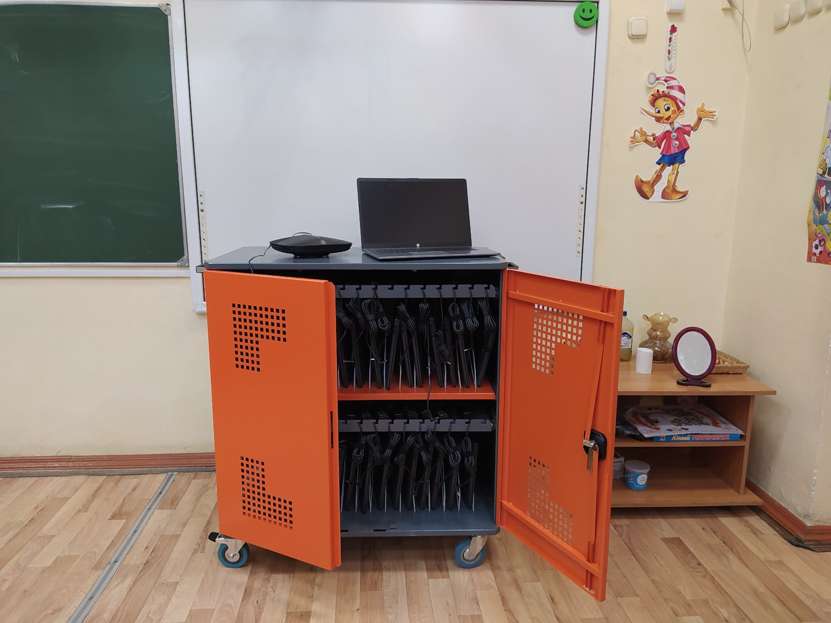
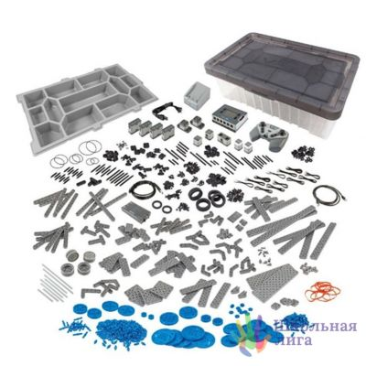
Обновление и модернизация материально-технической базы школы.
Мобильные компьютерные классы, лингафонный кабинет, оборудование для лабораторных работ и ученических опытов по физике, химии, биологии, оборудование для демонстрационных опытов по физике, химии, биологии, образовательные наборы по робототехнике.

Slide 25
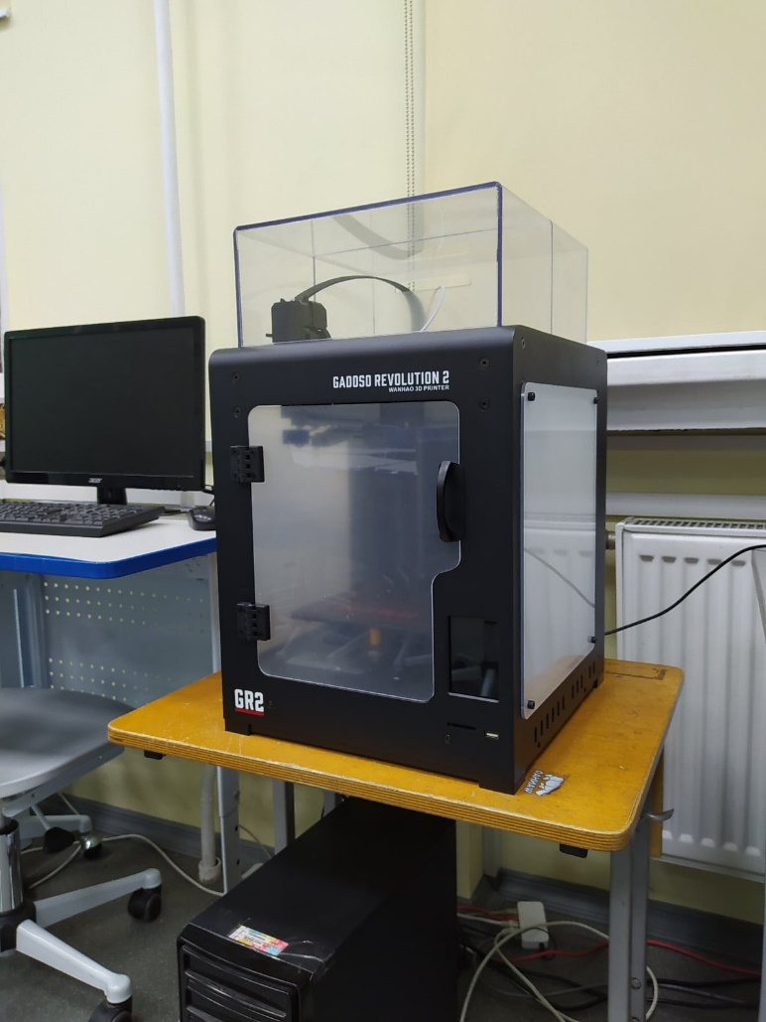
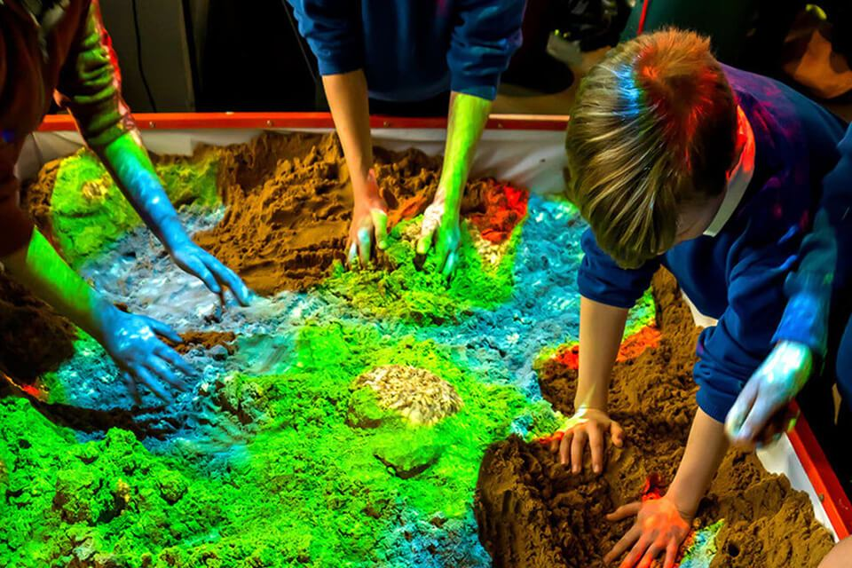
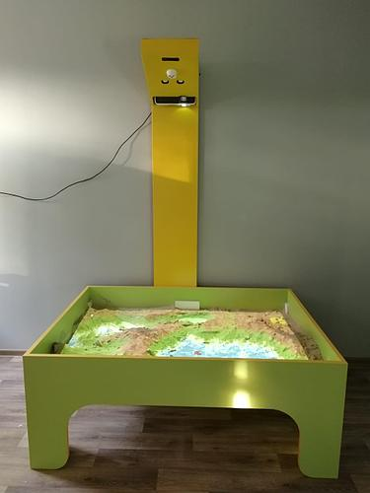
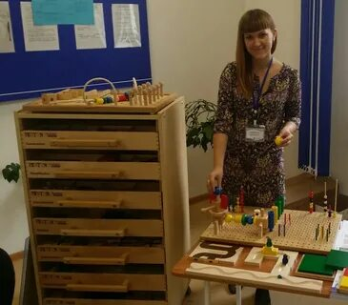
Интерактивное оборудование: интерактивная панель, стрелковый тир, интерактивная песочница.
Оборудование для реализации программ с целью формирования soft – skills – мягких навыков – многофункциональный комплект психолога, планшет для рисования водой, набор для рисования светом.

Slide 26
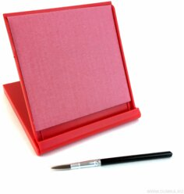
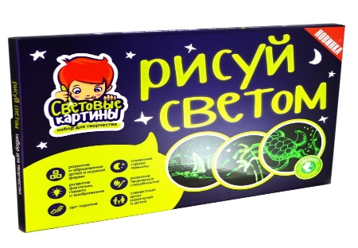
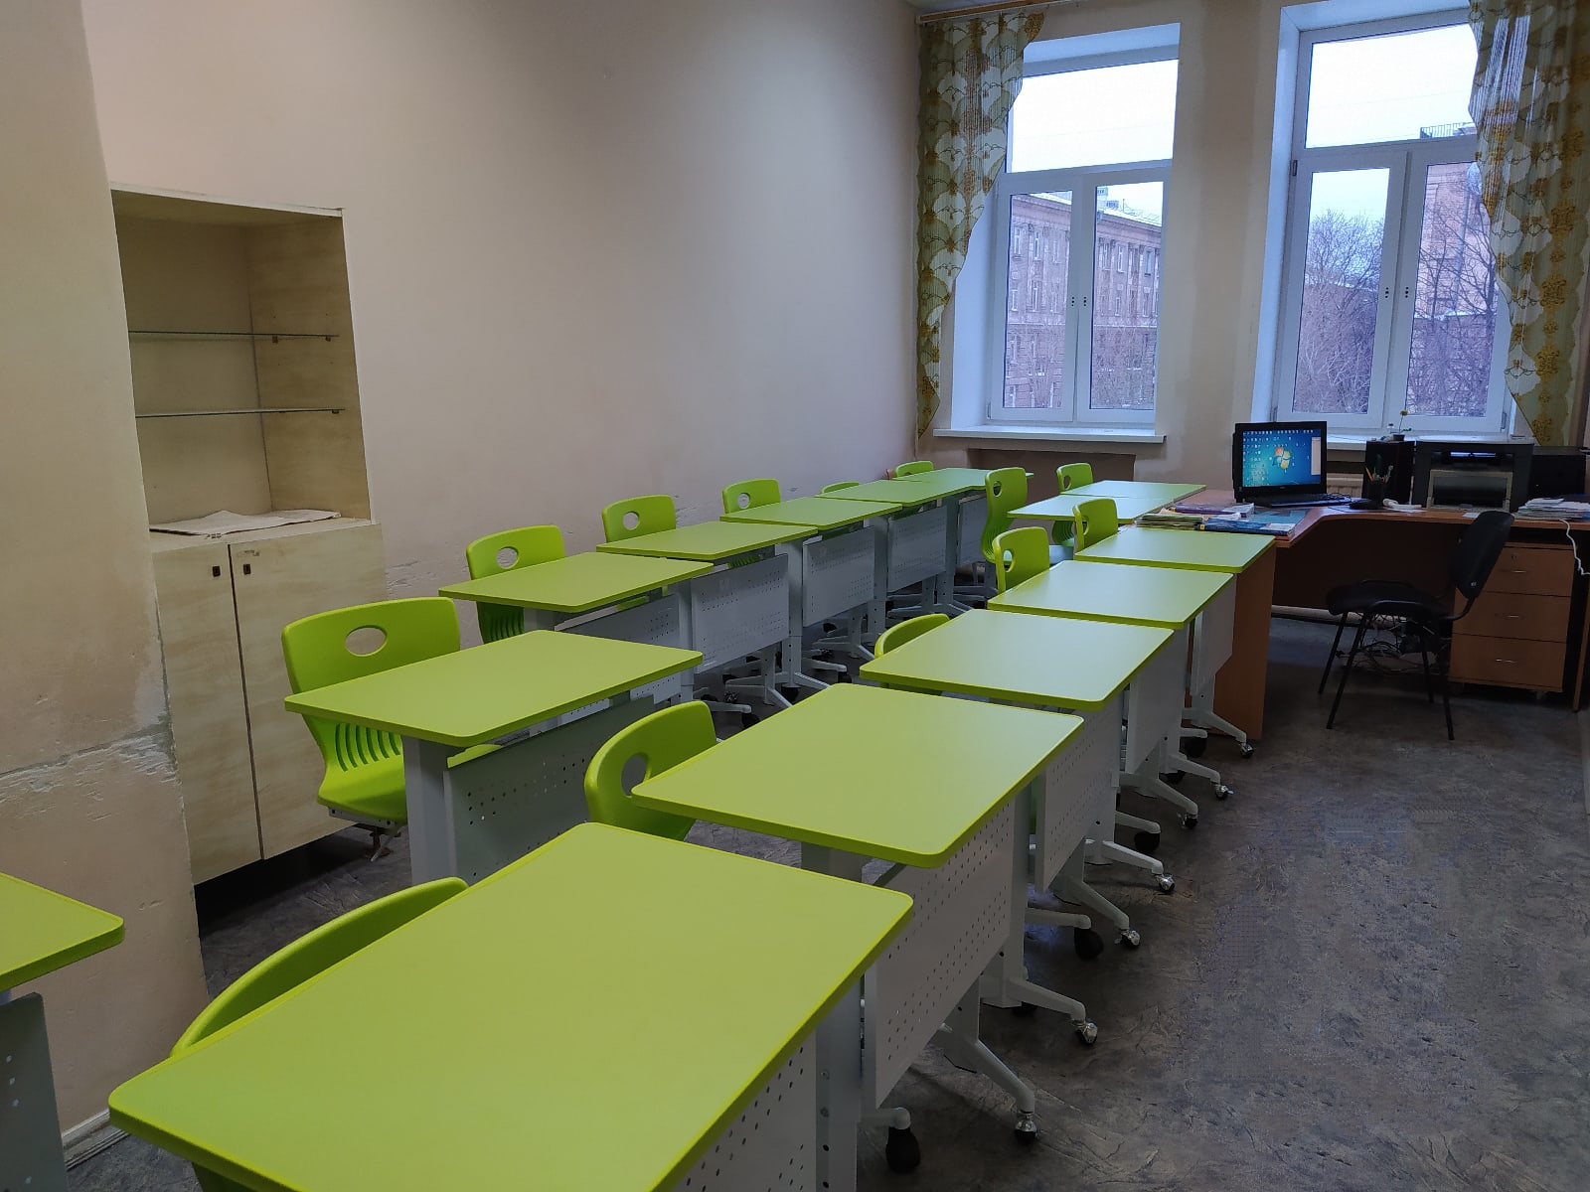
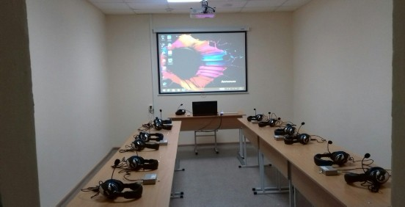
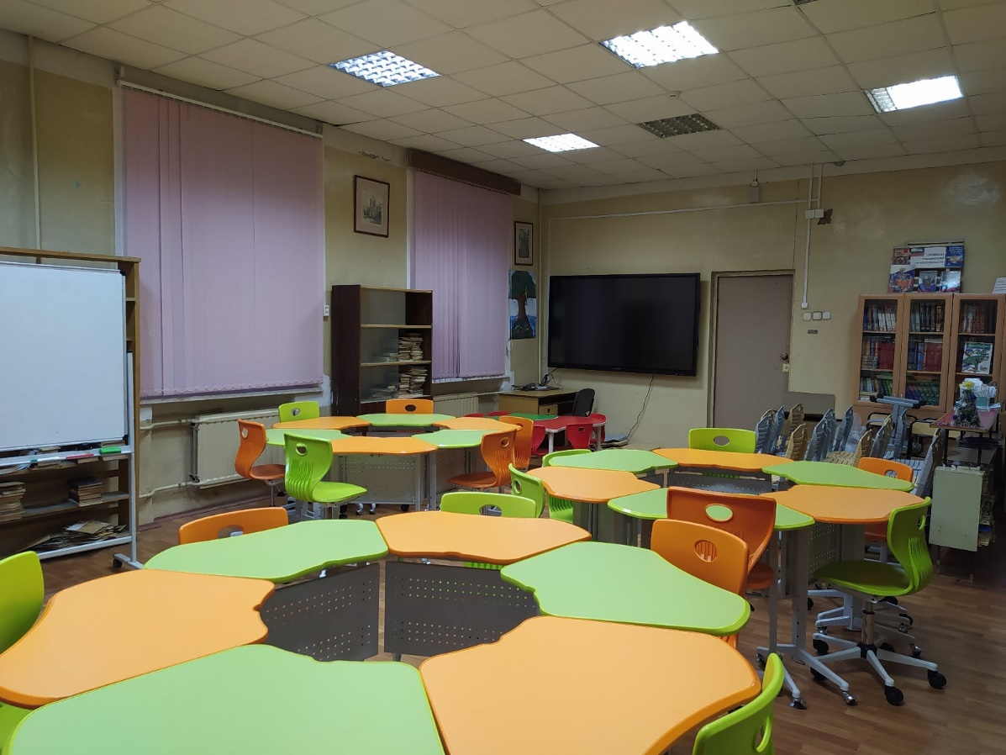
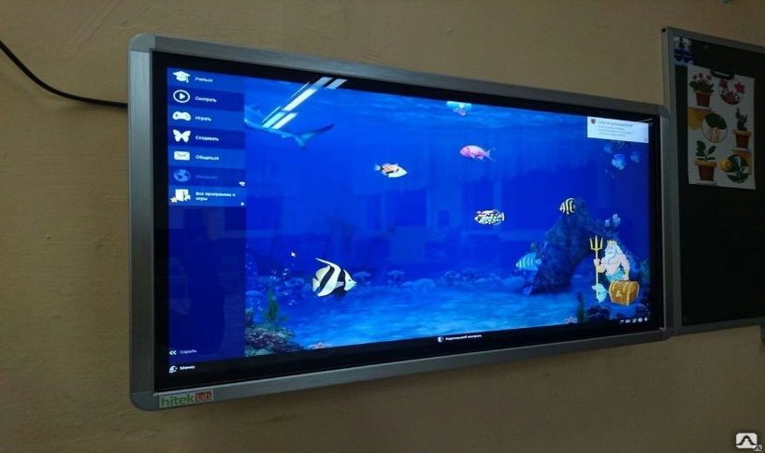
электронные и цифровые образовательные ресурсы

Slide 27




